Slide 1
嵌入式系统
第四讲 实验 (2022)

Slide 2

本节提要
1
硬件平台
2
处理器结构
3
实验注意事项
4
软件平台
5
实验内容

Slide 3
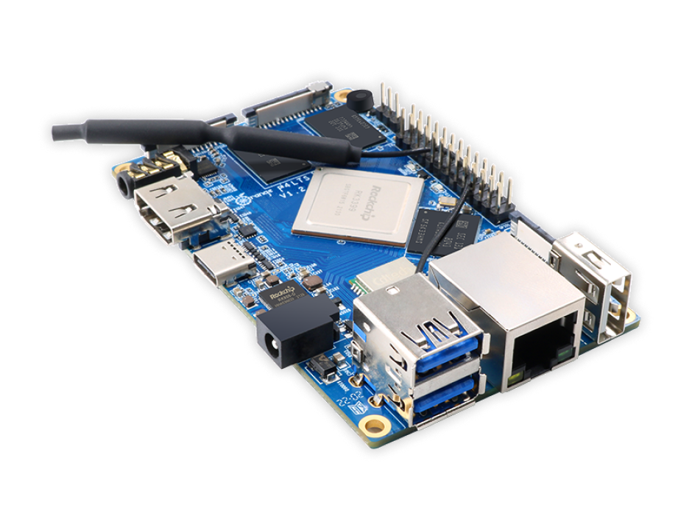
硬件平台-香橙派4-LTS

Slide 4
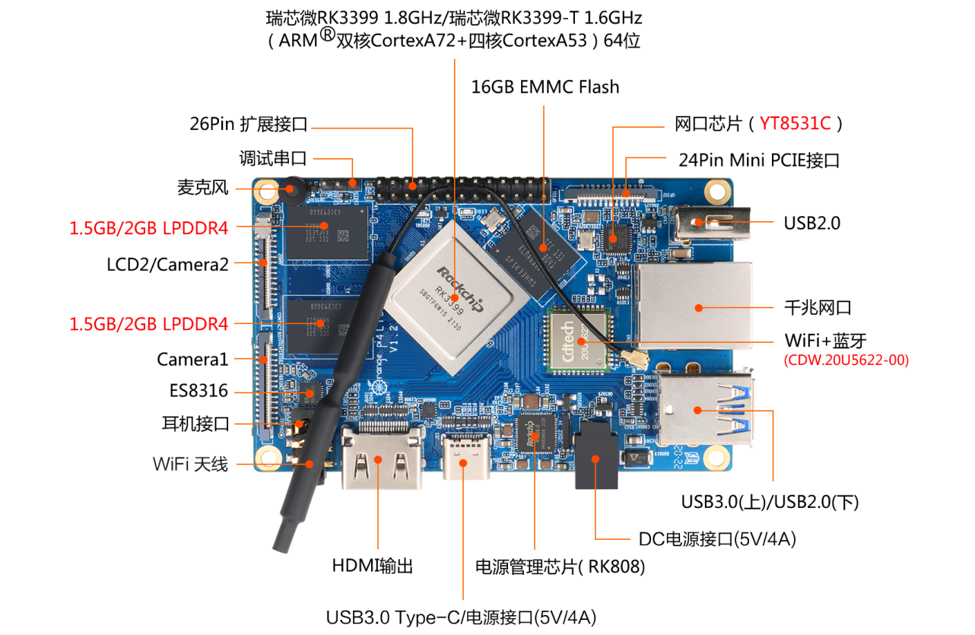
硬件接口

Slide 5
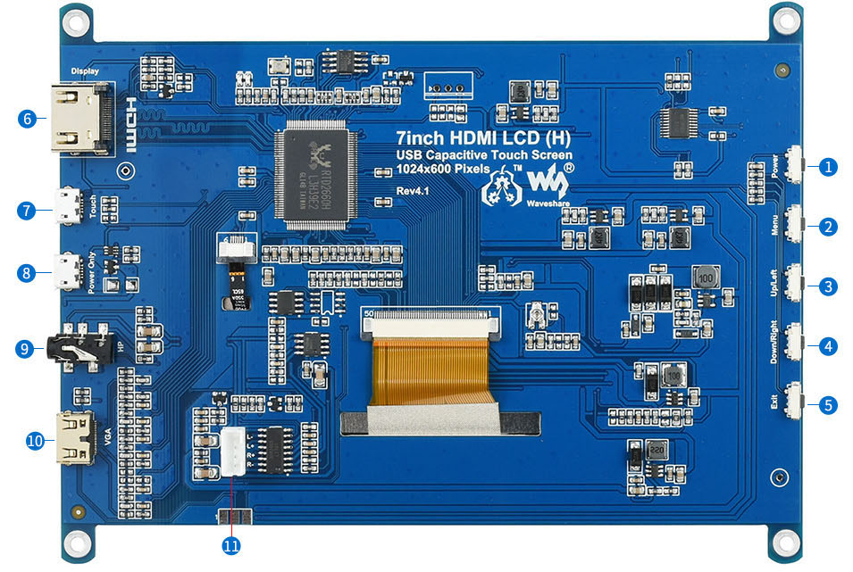
硬件平台-7寸电容触摸屏
1.电源 2.菜单按钮 3.上/下按钮 4.左/右按钮 5.返回/退出按钮
6.HDMI端口 7.触摸端口 8.电源端口 9.耳机插口 10.VGA显示端口11.扬声器接头

Slide 6
硬件平台
1. CPU：瑞芯微RK3399
2. GPU：Multi-core Mali-T860
3. 内存：3GB/4GB LPDDR4
4. 外存：SD Card，32GB
5. 屏幕：7寸，1024*600
6. 触摸屏：五点电容式触摸屏
7. 其他：USB2.0/3.0接口，Type-C，千兆网口，wifi，蓝牙5.0，HDMI 2.0，LCD接口

Slide 7
本节提要
1
硬件平台
2
处理器结构
3
实验注意事项
4
软件平台
5
实验内容

Slide 8
处理器结构
瑞芯微RK3399
ARM Cortex-A72+Cortex™-A53，ARM V8，两大核四小核；
64 位 RISC 微处理器；
主频：1.8GHz；
工艺：28nm；
GPU：Multi-core Mali-T860；

Slide 9
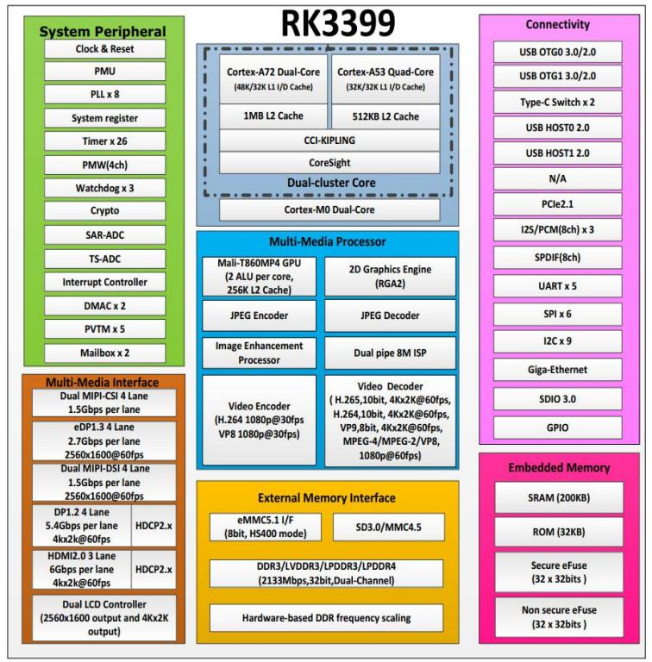
处理器结构

Slide 10
本节提要
1
硬件平台
2
处理器结构
3
实验注意事项
4
软件平台
5
实验内容

Slide 11
实验注意事项
1. 不要用手或者导体接触目标板，以免造成芯片短路；
2. 插/拔SD卡、显示、串口等连接线以及各种插件时要先断开电源，防止静电损坏电路；
3. 将水杯、钥匙等放在离目标板较远的位置；
4. 离开时注意切断目标板电源。
5. 不要用笔或指甲尖点击触摸屏。
6. 实验完毕检查屏幕、usb线，电源线等是否完整。

Slide 12
本节提要
1
硬件平台
2
处理器结构
3
实验注意事项
4
软件平台
5
实验内容

Slide 13
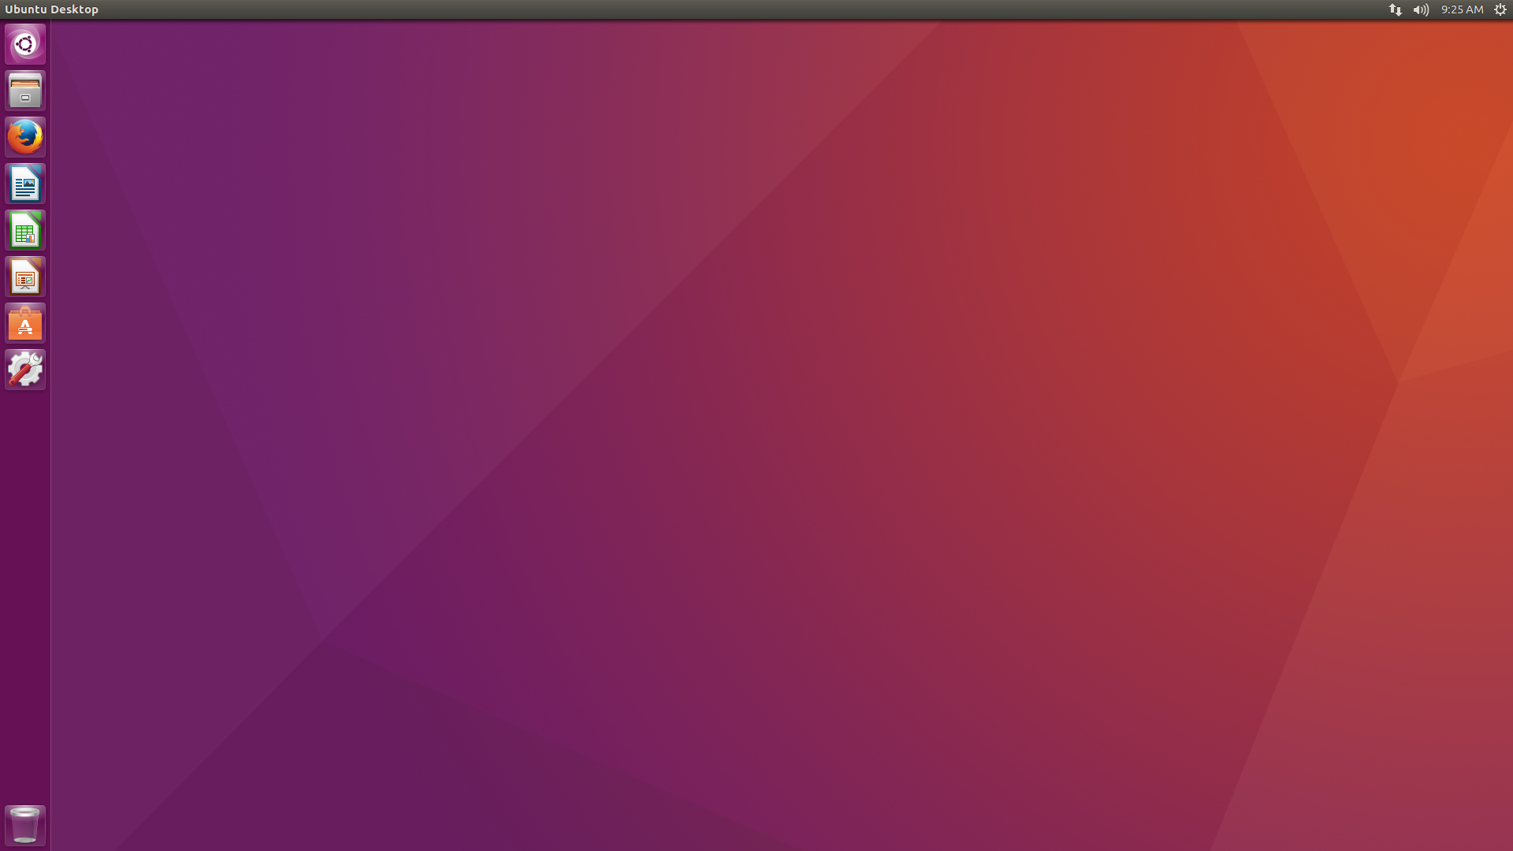
开发环境
开发主机环境
主机操作系统：Ubuntu 16.04 +（x86_64）
交叉编译器：
aarch64-none-linux-gnu-gcc（9.2 - 2019.12）
开发板系统
开发板操作系统：Ubuntu 22.04（Linux-5.18.5，arm-v8）
网线

Slide 14
软件平台
核心编译环境
交叉编译器：aarch64-linux-gnu-gcc
Linux核心版本：Linux 5.18.5-rk3399 aarch64
应用程序编译环境
交叉编译器：aarch64-linux-gnu-gcc
工作目录
开发板：/home/orangepi/

Slide 15
本节提要
1
硬件平台
2
处理器结构
3
实验注意事项
4
软件平台
5
实验内容

Slide 16
实验内容
实验一：系统烧录； 简单应用程序开发；
实验二：Linux framebuffer界面显示开发；
点、线、矩形区域显示；
实验三：图片显示（不透明图片和半透明图片）；
文本显示（矢量字体）；
实验四：Linux 多点触摸开发；
实验五：蓝牙无线互联通讯；
实验六：综合实验（语音识别）

Slide 17
考核方式
检查每次实验结果，分别进行打分；
提交实验报告；
实验开发板硬件可以借出实验室，非课程时间也可以完成实验内容。做好了以后，在上实验课期间检查。课程结束后归还硬件。

Slide 18
工具软件和相关实验代码
网盘链接:
https://pan.baidu.com/s/17wzDcTmBFfzvRonH4SaxEQ?pwd=b5uh 提取码:b5uh
具体文件说明如下：
balenaEtcher-1.7.9-linux-x64.zip：烧录程序balenaEtcher的linux版本
orangepi4-lts_3.0.6_ubuntu_jammy_desktop_xfce _linux5.18.5.zip：香橙派ubuntu22.04系统镜像
OrangePi_4_LTS_用户手册_v2.2.pdf：官方开发板用户手册
4.实验-2022.pptx：香橙派实验指导
lab-2022-st.tgz：学生实验源代码
readme.txt

Slide 19
实验一：系统烧录
1. 准备
-开发板连接
2. 香橙派镜像的烧录
-开发板镜像烧录
-开发板启动
3. 香橙派使用
-开发板网络配置，ssh服务启动
4. 简单Linux应用程序开发
-在开发板上编译简单应用程序

Slide 20
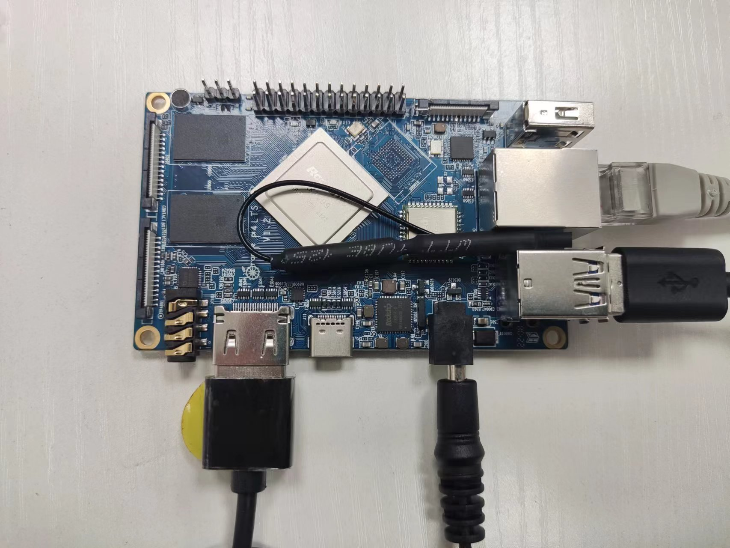
开发板连接
c
d
a
b
a. HDMI接口，连接显示屏的HDMI接口
b. 电源插口，DC接口，连接电源
c. 网线接口，连接开发主机的以太网口
d. USB接口，连接显示屏的touch接口

Slide 21
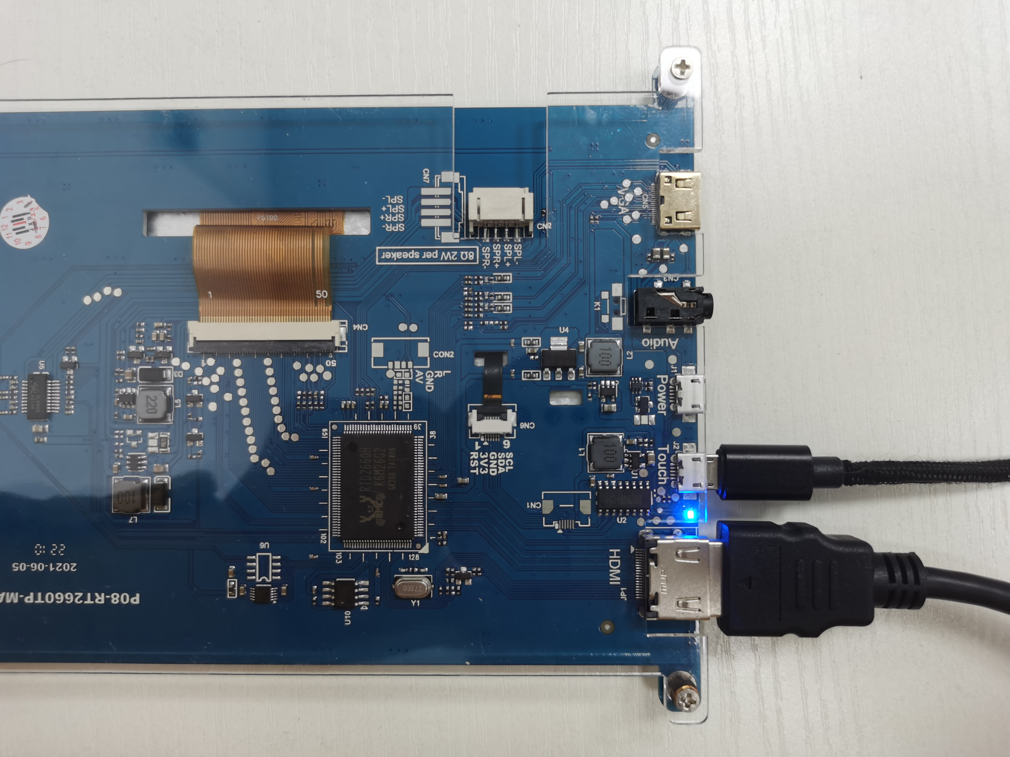
触摸屏连接
a
b
a. Micro USB接口，用于给显示屏供电以及发送触摸信号
b. HDMI接口，接受音频及视频信号

Slide 22
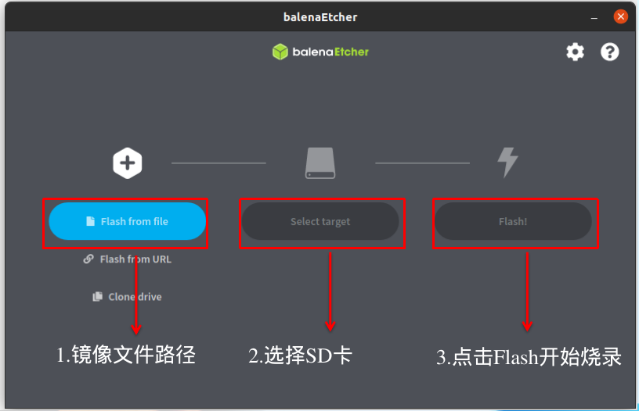
烧录香橙派映像
注：以下烧录过程可以由老师代为操作，若自己操作可以按照以下步骤进行
1. 下载映像压缩文件至开发主机
香橙派映像找网盘资源
2. 在下载目录打开终端，输入以下命令以解压文件
unzip Orangepi4-lts_3.0.6_ubuntu_jammy_desktop_xfce_linux5.18.5.zip
解压完成后映像 Orangepi4-lts_3.0.6_ubuntu_jammy_desktop_xfce_linux5.18.5.img
3. 烧录映像（ubuntu系统）
将SD卡插入读卡器后，连接开发主机。Ubuntu PC的图形界面双击烧录软件balenaEtcher（网盘资源），选择映像进行烧录

Slide 23
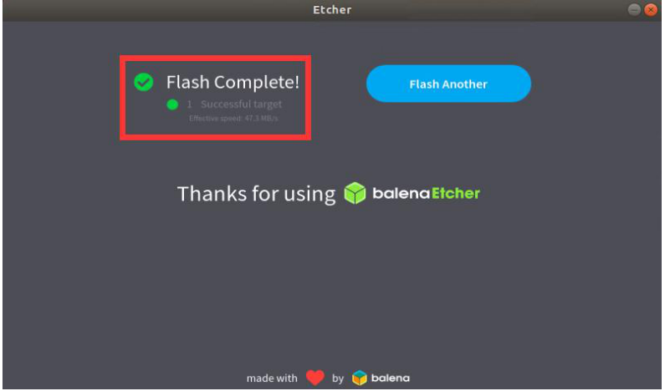
烧录香橙派映像
4. 烧录香橙派系统映像完成
烧录完成后在开发板断电的情况下插入SD卡，然后连接电源启动开发板。
开发板已有帐号密码：
Username: root Username: orangepi
Password: orangepi Password: orangepi
Notes:
1、可使用”kill -10 dd命令对应的进程号”来查看烧录的速度；
2、sd卡与读卡器均有可能损坏，若发现速度过慢或无法读取写入等问题，请及时更换。

Slide 24

开发板启动画面

Slide 25
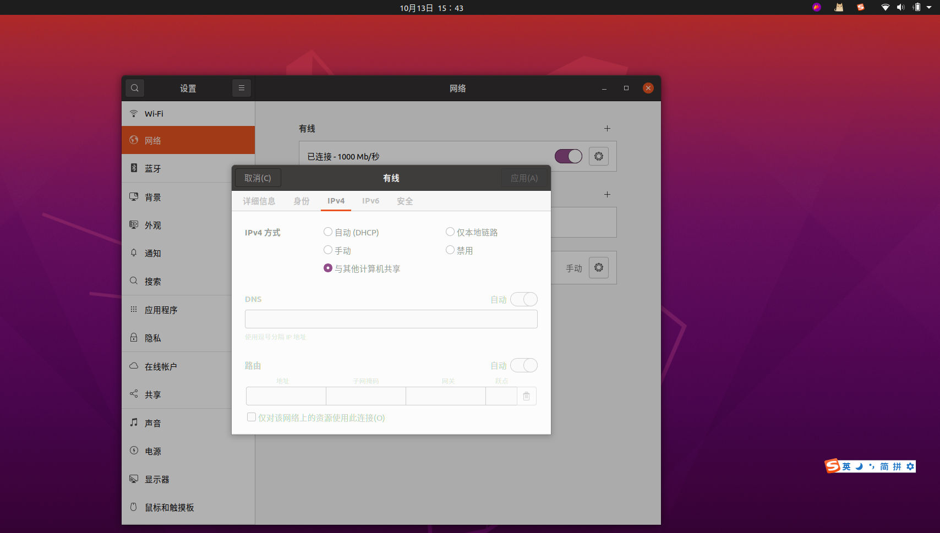
远程登录开发板 1
1. 使用网线连接开发主机和开发板
2. 主机配置：在主机桌面点击右上角设置图标->网络->有线设置图标->IPV4->勾选 与其他计算机共享 选项
（主机会启动一个DHCP服务器，给开发板分配IP）
①
②
③
④

Slide 26
远程登录开发板 2
3. 获取开发板IP：
方法1：
在主机的日志文件 /var/log/syslog 中查找DHCP服务器给开发板分配IP的日志记录：
grep orangepi /var/log/syslog
方法2：
开发板连接键盘，进入开发板终端输入ifconfig或ip addr show eth0命令，获取开发板有线网络IP地址。

Slide 27
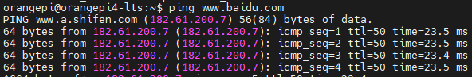
远程登录开发板 3
4. 在主机终端，输入ssh命令连接开发板，root用户
ssh root@xx.xx.xx.xx（xx.xx.xx.xx是开发板的IP地址)
第一次连接可能会出现询问是否继续连接，键入yes然后点击回车即可
5. 输入密码orangepi，完成远程登陆开发板
注：输入密码的时候，屏幕上是不会显示输入的密码的具体内容的，请不要以为是有什么故障，输入完后直接回车即可。
6. ssh登录开发板后，可以测试网络连通性 ping www.baidu.com
ping命令可以通过Ctrl+C快捷键来中断运行

Slide 28
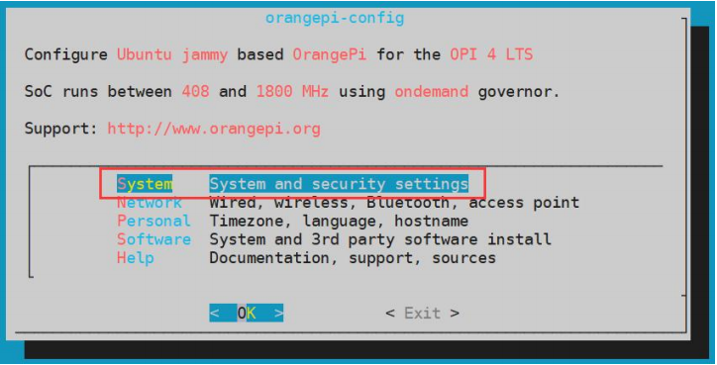
禁用桌面
1. ssh登录开发板，在终端输入下面的命令，非root用户加sudo权限
sudo orangepi-config
2. 选择System

Slide 29
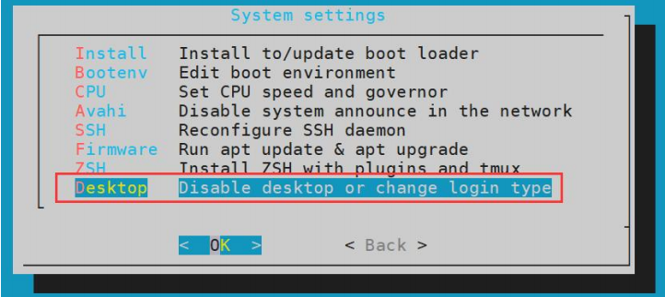
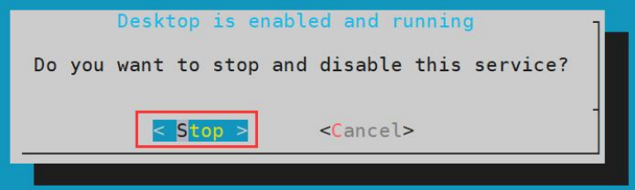
禁用桌面
3. 选择Desktop
4. 然后选择<Stop>
5. 然后在终端输入reboot命令重启Linux系统就会发现不会显示桌面了

Slide 30
开发板配置无线网络(不需要)
在本实验中，如果有线网口能正常使用，就不需要配置无线网络。如果需要尝试使用无线网络，可以参考OrangePi_4_LTS_用户手册 中的内容通过 nmcli 命令配置。
注：
1. 请不要通过修改/etc/network/interfaces配置文件的方式来连接WIFI，通过这种方式连接 WIFI网络使用会有问题。
2. 校园网由于认证系统的原因会出现无法连接的问题，所以不要使用校园网AP，可以使用开发主机作为热点。
Notes:
树莓派其它的连接wifi方法见于https://blog.csdn.net/qq_41676577/article/details/112852384

Slide 31
配置交叉编译环境 (推荐)
在x86_64开发主机上编辑并生成在armv8开发板上运行的程序，然后把程序通过网络拷贝到开发板上运行，优点是编辑代码方便。
在x86_64开发主机上确定一个自己的工作目录，任意位置都行，比如 /home/xxxx/orangepi4/
从网盘上下载交叉编译器和实验源代码到该目录:
gcc-arm-9.2-2019.12-x86_64-aarch64-none-linux-gnu.tar.xz
lab-2022-st.tgz
在工作目录解压：
tar -xJvf ./gcc-arm-9.2-2019.12-x86_64-aarch64-none-linux-gnu.tar.xz
tar -xzvf ./lab-2022-st.tgz
解压后的编译器目录太长，可以改成一个简单的目录名
mv ./gcc-arm-9.2-2019.12-x86_64-aarch64-none-linux-gnu.tar.xz ./gcc-aarch64
确保实验源代码目录中的编译器配置正确:
文件 ./lab-2022-st/common/rules.mk 中：
CROSS_COMPILE:=/home/xxxx/orangepi4/gcc-aarch64/bin/aarch64-none-linux-gnu
Notes:
1、编译生成时，若出现错误：fatal error: zlib.h: 没有那个文件或目录，则执行sudo apt-get install zlib1g-dev命令；
2、编译生成时，若出现错误：/usr/bin/ld: 找不到 -l****（如/usr/bin/ld: 找不到 -ljpeg），则先用命令locate jpeg.so查找文件的位置，再使用命令sudo ln -s /usr/lib/x86_64-linux-gnu/libjpeg.so.8.2.2 /usr/lib/libjpeg.so建立软链接，具体流程参考于https://blog.51cto.com/u_15262460/2883153

Slide 32
配置本地编译环境
从网盘上下载实验源代码 lab-2022-st.tgz，通过scp上传到开发板的root目录：
scp ./lab-2022-st.tgz root@xx.xx.xx.xx:/root/
然后ssh登录到开发板，进入root目录解压源代码
tar -xzvf ./lab-2022-st.tgz
确保实验源代码目录中的编译器配置正确：
文件 ./lab-2022-st/common/rules.mk 中，CC的赋值中没有CROSS_COMPILE:
CC:=gcc
Notes:
1、编译生成时，若出现错误：fatal error: zlib.h: 没有那个文件或目录，则执行sudo apt-get install zlib1g-dev命令；
2、编译生成时，若出现错误：/usr/bin/ld: 找不到 -l****（如/usr/bin/ld: 找不到 -ljpeg），则先用命令locate jpeg.so查找文件的位置，再使用命令sudo ln -s /usr/lib/x86_64-linux-gnu/libjpeg.so.8.2.2 /usr/lib/libjpeg.so建立软链接，具体流程参考于https://blog.51cto.com/u_15262460/2883153

Slide 33
简单linux应用程序开发
实验代码开发环境：
lab_2022_st/
common/
lab1/
lab2/
lab3/
lab4/
lab5/
lab6/

Slide 34
简单linux应用程序开发
lab1/main.c :
#include <stdio.h>
int main(int argc, char *argv[])
{
printf(“Hello embedded linux!\n”);
return 0; }
lab1/Makefile:
EXENAME:=lab1
EXESRCS:=main.c
include ../common/rules.mk

Slide 35
简单linux应用程序开发
1. 进入lab1文件夹，运行 make
编译生成的 lab1 自动拷贝到 ../out 目录
2. 如果是在开发主机上交叉编译，需要把lab1上传到开发板上运行，建议上传整个out目录，因为后面的实验会用到其中的图片和字体文件
scp -r ./out root@xx.xx.xx.xx:/root/
然后ssh登录到开发板上运行lab1
cd /root/out
./lab1
3. 如果是在开发板上本地编译，直接进入out目录运行
cd ../out
./lab1
Notes:
1、编译生成时，若出现错误：fatal error: zlib.h: 没有那个文件或目录，则执行sudo apt-get install zlib1g-dev命令；
2、编译生成时，若出现错误：/usr/bin/ld: 找不到 -l****（如/usr/bin/ld: 找不到 -ljpeg），则先用命令locate jpeg.so查找文件的位置，再使用命令sudo ln -s /usr/lib/x86_64-linux-gnu/libjpeg.so.8.2.2 /usr/lib/libjpeg.so建立软链接，具体流程参考于https://blog.51cto.com/u_15262460/2883153

Slide 36
实验二: Linux framebuffer显示界面开发
1. Linux下的LCD显示驱动接口：framebuffer的使用原理。
2. 基本图形的显示：
点、线、矩形区域。
3. 双缓冲机制。

Slide 37

Linux framebuffer驱动原理
内存（SDRAM）
1024列
FrameBuffer
首地址
600
行
行1
点1 | 点2 | … | 点1024
… | … | … | …
点1 | 点2 | … | 点1024
…
LCD
行600
每个点4个字节内存空间
红 | 绿 | 蓝
8位
8位
8位
8位

Slide 38
Linux framebuffer设备操作
common/graphic.c:
void fb_init(char *dev)
{
fb_fd = open(dev, O_RDWR);
if(fb_fd < 0){
printf("Open fb device error!\n");
return;
}
LCD_MEM_BASE = mmap(NULL,
SCREEN_WIDTH*SCREEN_HEIGHT*4, PROT_READ|PROT_WRITE,
MAP_SHARED, fb_fd, 0);
memset(LCD_MEM_BASE, 0, SCREEN_WIDTH*SCREEN_HEIGHT*4);
}

Slide 39
画点函数
#define SCREEN_WIDTH 1024
#define SCREEN_HEIGHT 600
int *LCD_MEM_BASE;
#define FB_COLOR(r, g, b) (0xff000000|(r<<16)|(g<<8)|b)
void fb_draw_pixel(int x, int y, int color)
{
int *tmp = LCD_MEM_BASE+SCREEN_WIDTH*y+x;
*tmp = color; //给像素填充颜色；
return ;
}

Slide 40
画矩形块函数(commom/graphic.c中修改)
void fb_draw_rect(int x, int y, int w, int h, int color)
{
//lab2
return ;
}
画线函数
void fb_draw_line(int x1, int y1, int x2, int y2, int color)
{
//lab2
return;
}

Slide 41
双缓冲
一般情况下，最终的用户界面都需要经过若干次绘图才能完成，比如要先擦除之前的部分界面内容，再逐步绘制新的界面内容，如果这些中间绘图是直接在framebuffer上操作，那么在LCD屏幕上就会看到这些中间结果。比如会看到屏幕先被清除，再逐渐显示部分界面，而不是界面内容一次性全部出现在屏幕上。
解决这个问题的办法就是双缓冲，所有的绘图都先绘制在一个后缓冲中（后缓冲：和framebuffer同样大小的一块内存）。绘制完毕后再把最终屏幕内容拷贝到framebuffer中。

Slide 42
双缓冲的绘图过程
1. 所有的绘图函数都在后缓冲中绘图；
void fb_draw_xxxx( ... )
2. 所有的绘图函数中都要记录本次的绘图区域：
void _update_area(int x, int y, int w, int h)
3. 绘图完毕后，把后缓冲中所有需要更新的绘图区域内容拷贝到前缓冲（framebuffer），同时清空全局更新的绘图区域；
void fb_update(void);

Slide 43
Lab2/main.c:
#include “../common/common.h”
int main(int argc, char *argv[])
{
fb_init("/dev/fb0");
fb_draw_rect(0, 0, SCREEN_WDITH, SCREEN_HEIGHT, BLACK);
fb_update();
//......
fb_draw_line(100,10,1000,580,FB_COLOR(0,0,100));
fb_update( ); /*双缓冲刷新*/
//fb_draw_xxxx;
//fb_update();
return 0;
}

Slide 44
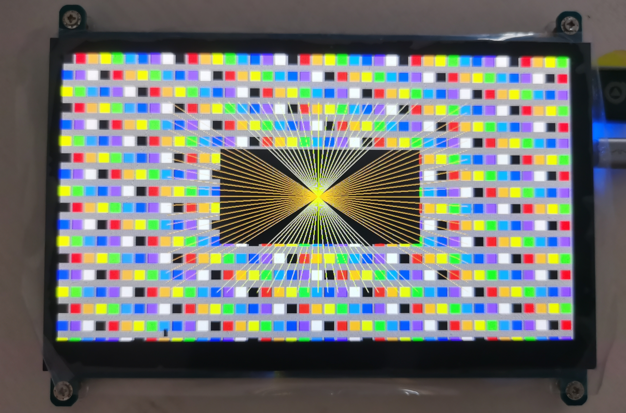
实验二结果
注：若屏幕下方产生黑边部分屏幕显示该图像，可以尝试重新连接触摸屏的HDMI线后启动实验

Slide 45
实验三: 图片显示和文本显示
1. jpg不透明图片显示；
2. png半透明图片显示；
3. 矢量字体显示：
字模的提取
字模的显示（只有alpha值的位图）

Slide 46
图片fb_image
从文件获取图片:
fb_image * fb_read_jpeg_image(char *file);
fb_image * fb_read_png_image(char *file);
获取一个图片的子图片：
fb_image *fb_get_sub_image(fb_image *img, int x, int y, int w, int h);
释放图片：
void fb_free_image(fb_image *image);
typedef struct {
int color_type; /*图片中的像素颜色类型*/
int pixel_w, pixel_h; /*图片的像素宽和高*/
int line_byte; /*图片中存储一行像素颜色所占的字节数*/
char *content; /*图片的像素颜色值*/
} fb_image;

Slide 47
图片的像素颜色类型
#define FB_COLOR_RGB_8880 1 /*不透明jpg图片*/
(0xff000000|(r<<16)|(g<<8)|b)，实际在内存中按字节存储：b，ｇ，ｒ，0xff
#define FB_COLOR_RGBA_8888 2 /*透明png图片*/
((alpha<<24)|(r<<16)|(g<<8)|b)，实际在内存中按字节存储：b，ｇ，ｒ，alpha
#define FB_COLOR_ALPHA_8 3 /*矢量字体的字模图片*/
红 | 绿 | 蓝
8位
8位
8位
8位
透明度
红 | 绿 | 蓝
8位
8位
8位
8位
透明度
8位

Slide 48
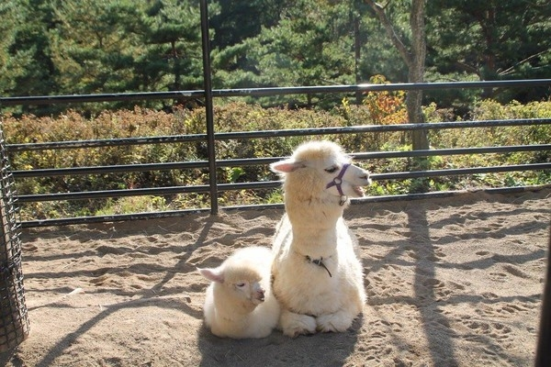

透明度alpha
透明图片中：
空白的区域: alpha==0
完全不透明实体的区域: alpha==1.0
半透明的区域: 0<alpha<1.0
从理论上讲透明度是浮点数 [0，1.0]

Slide 49
透明度alpha
透明图片的颜色color1，透明度alpha1
底图的颜色color2，底图没有透明度或透明度为1.0
最终的颜色：color = color1 * alpha1 + color2 * (1 - alpha1)
(需要逐点计算，并且要单独计算每个颜色通道(r，g，b))

Slide 50
透明度alpha
对于要绘制的一个像素：
透明图片中的像素内容: alpha，R1，G1，B1
需要绘制到framebuffer中的内容地址:ｐ
switch(alpha) {
case 0: break;
case 255:
p[0] = B1;
p[1] = G1;
p[2] = R1;
default:
p[0] += (((B1 - p[0]) * alpha) >> 8);
p[1] += (((G1 - p[1]) * alpha) >> 8);
p[2] += (((R1 - p[2]) * alpha) >> 8);
}

Slide 51
画图函数(common/graphic.c)
void fb_draw_image(int x, int y, fb_image *image, int color);
{ //lab3
if(image->color_type == FB_COLOR_RGB_8880) {
//不透明图片，简单拷贝图片内存到后缓冲
}
if(image->color_type == FB_COLOR_RGBA_8888) {
//透明图片，每个像素透明度计算
}
if(image->color_type == FB_COLOR_ALPHA_8) {
//字模图片，图片中只存储alpha，颜色取参数color
}
return ;
}

Slide 52
矢量字体显示
初始化矢量字体文件（.ttf或.ttc字体文件）
void font_init(char *font_file);
字模的提取：
fb_image * fb_read_font_image(
const char *text,
int pixel_size,
fb_font_info *info);
text：UTF-8编码的文本字符串
pixel_size：要显示的字体大小(矢量字体可以缩放)
info：除了字模(fb_image)，其他的字体信息
*查看路径下是否有font_ttc文件，若没有需要添加

Slide 53

矢量字体显示
struct fb_font_info {
int bytes;
int advance_x;
int left;
int top;
}
bytes: 第一个字符所占的字节数。
UTF-8编码是不定长编码，一个字符如果是英文，占1个字节。
如果是中文字符，一般占3个字节。
advance_x：上图中的advance
left: 上图中的bearingX
top: 上图中的bearingY
fb_image: 字模图片，大小为上图中的width * height

Slide 54
字符串显示函数
void fb_draw_text(int x, int y, char *text, int font_size, int color);
{
fb_image *img;
fb_font_info info;
int i=0;
int len = strlen(text);
while(i < len)
{
img = fb_read_font_image(text+i, font_size, &info);
if(img == NULL) break;
fb_draw_image(x+info.left, y-info.top, img, color);
fb_free_image(img);
x += info.advance_x;
i += info.bytes;
}
}

Slide 55
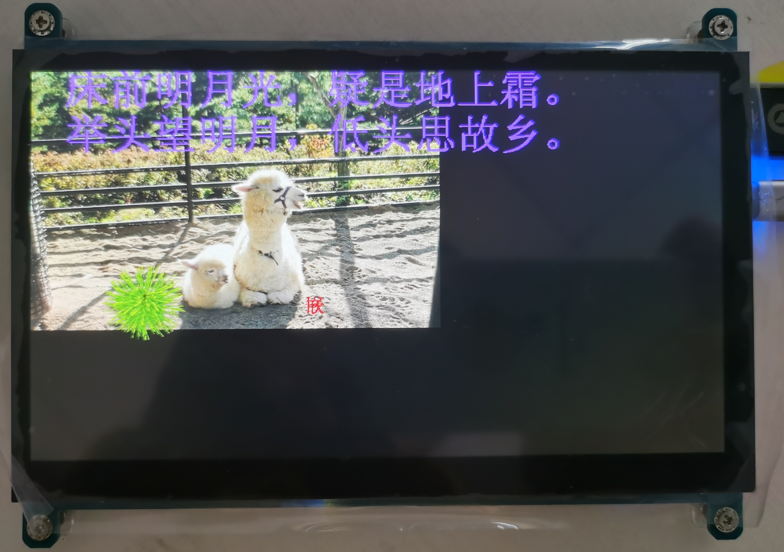
实验三结果

Slide 56
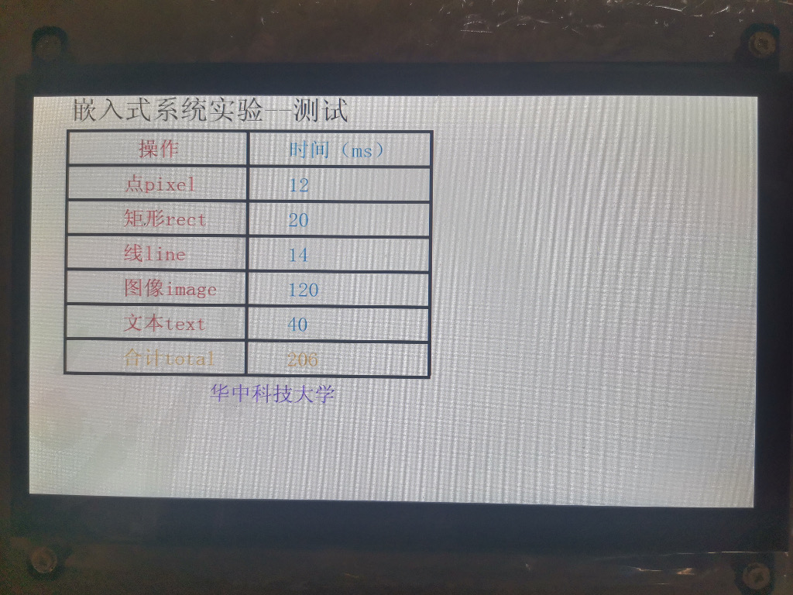
性能测试参考
lab-2022-st/test/test.c

Slide 57
实验四: Linux touchscreen多点触摸开发
1. Linux下的触摸屏驱动接口:
Input event的使用。
多点触摸协议(Multi-touch Protocol)
2. 获取多点触摸的坐标。
3. 在LCD上显示多点触摸轨迹。
4. 绘制一个清除屏幕的按钮，点击后清除屏幕内容。

Slide 58
Linux触摸屏驱动接口Input Event
common/touch.c:
int touch_init(char *dev)
{
touch_fd = open(dev, O_RDONLY);
if(touch_fd < 0){
printf("Open event device error!\n");
return -1;
}
return touch_fd;
}
struct input_event {
struct timeval time;
__u16 type;
__u16 code;
__s32 value;
};
struct input_event data;
read(touch_fd, &data, sizeof(data));

Slide 59
多点触摸协议
当有一个触摸事件发生时，连续读取多条记录（struct input_event data）：
data.type | data.code | data.value
EV_ABS | ABS_MT_POSITION_X | 坐标值(0 ~ screen_width-1)
EV_ABS | ABS_MT_POSITION_Y | 坐标值(0 ~ screen_height-1)
EV_ABS | ABS_MT_SLOT | 轨迹值(0,1,2,3,4)
EV_ABS | ABS_MT_TRACKING_ID | 轨迹值(>=0, -1)
EV_SYN | SYN_REPORT | 无
注：只发送变化的内容
可以用event协议测试工具(evtest)输出每一条记录：
evtest /dev/input/event3
注：该处的event3为触摸屏事件对应的文件，不同的设备可能不同，还可能为event0、event1···，需要通过查看/proc/bus/input/devices来确认

Slide 60
多点触摸协议例子
两个手指按下：
ABS_MT_SLOT 0
ABS_MT_TRACKING_ID 45
ABS_MT_POSITION_X x[0]
ABS_MT_POSITION_Y y[0]
ABS_MT_SLOT 1
ABS_MT_TRACKING_ID 46
ABS_MT_POSITION_X x[1]
ABS_MT_POSITION_Y y[1]
SYN_REPORT
水平移动第一手指：
ABS_MT_SLOT 0
ABS_MT_POSITION_X x[0]
SYN_REPORT
抬起第一个手指：
ABS_MT_TRACKING_ID -1
SYN_REPORT
抬起第二个手指：
ABS_MT_SLOT 1
ABS_MT_TRACKING_ID -1
SYN_REPORT

Slide 61
多点触摸协议实现
common/touch.c:
#define TOUCH_NO_EVENT 0
#define TOUCH_PRESS 1
#define TOUCH_MOVE 2
#define TOUCH_RELEASE 3
#define TOUCH_ERROR 9
int touch_read(int touch_fd, int *x, int *y, int *finger)
/*返回触摸信息:
TOUCH_NO_EVENT
TOUCH_PRESS
TOUCH_MOVE
TOUCH_RELEASE
TOUCH_ERROR
x: 0~1023
y: 0~599
finger: 0,1,2,3,4
*/

Slide 62
lab4/main.c
main函数
int main(int argc, char *argv[])
{
fb_init("/dev/fb0");
fb_draw_rect(0,0,SCREEN_WIDTH,SCREEN_HEIGHT,COLOR_BACKGROUND);
fb_update();
//打开多点触摸设备文件, 返回文件fd。/dev/input/可能是event0/1/2/3，可以使用cat /dev/input/event(0/1/2/3)进行辅助判断,设备正确按压触摸屏会有乱码打印。
touch_fd = touch_init("/dev/input/event2");
//添加任务, 当touch_fd文件可读时, 会自动调用touch_event_cb函数
task_add_file(touch_fd, touch_event_cb);
//进入任务循环
task_loop();
return 0;
}

Slide 63
lab4/main.c
touch_event_cb函数：当fd文件可读时, 自动被调用
static void touch_event_cb(int fd)
{
int type,x,y,finger;
type = touch_read(fd, &x, &y, &finger);
switch(type){
case TOUCH_PRESS:
case TOUCH_MOVE:
case TOUCH_RELEASE:
printf(“type=%d,x=%d,y=%d,finger=%d\n”,type,x,y,finger);
break;
case TOUCH_ERROR:
default:
return;
}
fb_update();
return;
}
扩充该程序，完成后面的实验内容。

Slide 64

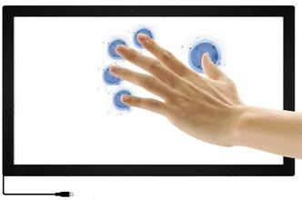
Lab4/main.c(选做下面一种)
1. 每个手指轨迹的颜色不同；
2. 轨迹是连贯的，不能断断续续；
3. 轨迹要比较粗，线宽不能是1个点；
4. 绘制一个清除屏幕的按钮，点击后清除屏幕内容。
1. 对应每个手指触点的圆的颜色不同；
2. 实时跟踪触点，只显示当前位置；
3. 之前位置的圆要清除掉；
4. 屏幕不能明显闪烁；

Slide 65
实验五：蓝牙无线互联通讯
1. 正确配置并启动蓝牙服务；
2. 熟练使用蓝牙的常用命令工具；
3. 通过RFCOMM串口（蓝牙串行通讯）实现
4. 无线通讯，测试通过lab5实验代码；

Slide 66

蓝牙无线技术介绍
蓝牙是一种近距离（10M）、低速率（2Mbps）、低功耗的无线（2.4GHz频段）通讯技术，可以用于实时语音传送和无线数据传送。蓝牙技术最初由爱立信公司在1994年创建，后来由蓝牙技术联盟订定技术标准。
蓝牙技术协议主要有两种：
基本速率BR和增强数据速率EDR（BR/EDR）
低能耗(LE)（蓝牙4.0之后增加）
蓝牙技术整体架构可分为底层硬件模块、中间协议层和上层应用层三大部分。
蓝牙技术在Linux下的实现由开源软件Bluez完成。

Slide 67
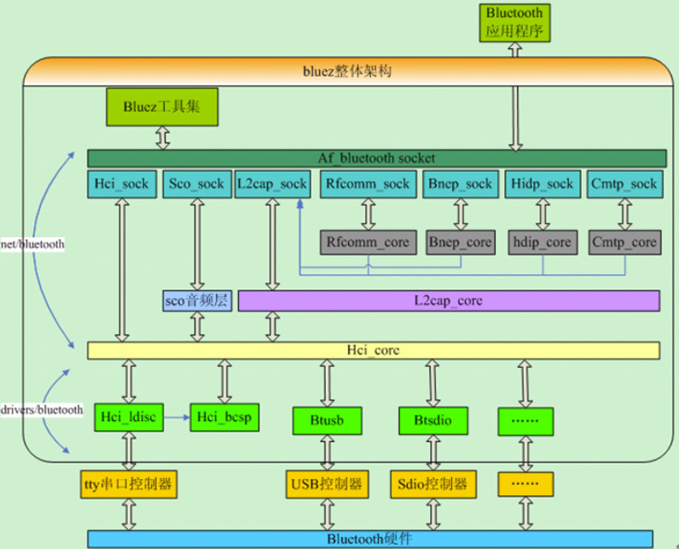
蓝牙技术在Linux下的实现框架Bluez
用户应用程序
应用层工具和服务程序
Linux内核层
中间协议层
硬件驱动模块
底层硬件模块

Slide 68
蓝牙技术协议介绍
前面实现框架图中：
SCO：同步链路，用来传输对时间要求很高的音频数据
ACL：异步链路，用于其他分组数据传输
HCI：主机控制接口，实现了主机对多种蓝牙控制器硬件的统一控制和访问接口。
L2CAP：逻辑链路控制和适配协议，是蓝牙系统中的核心协议，建立在ACL之上。
SDP：服务发现协议，建立在L2CAP之上，用于获取蓝牙设备提供的服务和服务属性。
RFCOMM：串行通讯(RS-232)仿真协议。
BNEP：蓝牙网络封包协议，用于实现蓝牙网络接口。
HIDP：蓝牙人机接口设备协议，用于蓝牙鼠标、蓝牙键盘、蓝牙游戏手柄等

Slide 69
bluez命令工具(1)
蓝牙设备配置命令：hciconfig
1. hciconfig 列出所有蓝牙设备信息
2. hciconfig hci0 name [XXXX] Get/Set设备名
3. hciconfig hci0 up/down 激活/关闭hci0蓝牙设备(默认已up)
4. hciconfig hci0 iscan 使蓝牙设备hci0进入inquire状态，只有在该状态下该蓝牙设备才能被周围蓝牙设备搜索到。（进入该状态的蓝牙设备会自动周期性发送无线信号使得自己能够被发现，蓝牙设备不应该长期处于该状态）
5. hciconfig hci0 pscan 使蓝牙设备hci0进入page状态，只有在该状态下该蓝牙设备才能被周围蓝牙设备连接上。
6. hciconfig hci0 piscan 同时进入iscan和pscan状态。
7. hciconfig hci0 noscan 取消iscan和pscan状态。
如果已经知道一个蓝牙设备A的mac地址，那么蓝牙设备A可以只进入pscan状态，不需要iscan状态，其他的蓝牙设备就可以和它建立连接。
连接之后，蓝牙设备A可以退出pscan状态，不影响已经建立的连接。

Slide 70
bluez命令工具(2)
蓝牙服务发现工具：sdptool
sdptool browse xx:xx:xx:xx:xx:xx
查看周围指定mac的蓝牙设备提供的服务
sdptool browse local 查看自己提供的服务
sdptool add/delete SP 自己添加或者删除串口服务

Slide 71
bluez命令工具(3)
蓝牙服务配置工具：bluetoothctl commands:
list 列出有效的蓝牙适配器
show 显示蓝牙适配器信息
select 选择操作的默认蓝牙适配器
power on/off 开 /关蓝牙适配器
system-alias name 设置蓝牙适配器的别名，即别人扫描到你的名字
discoverable on/off 设置蓝牙是否可以被搜索到
scan on/off 开始/结束扫描周围的蓝牙设备
pair bt_mac 主动发起蓝牙配对，需要对方mac
cancel-pairing bt_mac 终止蓝牙配对
trust bt_mac 信任某个蓝牙设备
untrust bt_mac 取消信任
info bt_mac 列出某个蓝牙设备的信息
remove bt_mac 删除某个已知的蓝牙设备（同时删除pair和trust信息）
devices 列出所有已知的蓝牙设备
paired-devices 显示所有已配对的设备
不带命令参数运行bluetoothctl进入交互模式，可以接收周围其他蓝牙设备发起的配对请求。

Slide 72
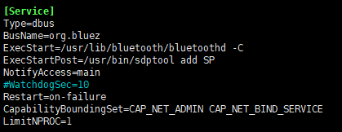
配置并启动蓝牙服务
首先，编辑开发板上的配置文件:
nano /etc/systemd/system/dbus-org.bluez.service
增加兼容性标志 -C
ExecStart =/usr/lib/bluetooth/bluetoothd -C
添加新行
ExecStartPost=/usr/bin/sdptool add SP
配置完文件重启开发板 reboot

Slide 73
配置并启动蓝牙服务
1. 然后可以通过hciconfig命令来查看是否存在蓝牙的设备节点，如果存在，说明蓝牙初始化正常
2. 使用 bluetoothctl 扫描蓝牙设备
bluetoothctl
进入蓝牙shell会显示[bluetooth]#
power on
discoverable on
pairable on
开始扫描周围的蓝牙设备
scan on
扫描到想连接的蓝牙设备后就可以关闭扫描了，然后记下蓝牙设备的mac地址 scan off
3. 扫描到想配对的设备后就可以进行配对了，配对需要使用设备的mac地址 pair 蓝牙mac
4. 配对成功后，手机蓝牙界面会有所提示（或者通过手机发起配对）
注：在手机上如果找到多个orangepi4-lts，可用mac地址区别；或者通过 bluetoothctl system-alias name 设置一个其他的名字

Slide 74
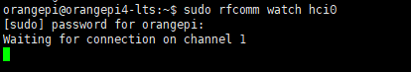
蓝牙串行通讯实现
蓝牙设备之间的通讯编程方式和网络socket类似，
服务器建立蓝牙socket，并listen；
客户端connect到服务器。
bluez提供了rfcomm工具程序，把蓝牙socket转换成串行设备，方便用户编程开发。
服务器端运行：
rfcomm -r listen/watch 0 1
listen 表示只创建一次, 客户端退出后, rfcomm也退出；
watch 表示客户端退出后，rfcomm不退出，继续listen；
0 表示连接建立后创建的终端设备是：/dev/rfcomm0
1 表示蓝牙的连接通道序号；
-r 表示终端设备进入raw模式（内核对数据不加工，不回显）

Slide 75
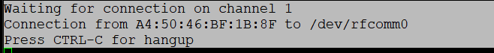
蓝牙串行通讯实现
客户端运行：
rfcomm -r connect 0 xx:xx:xx:xx:xx:xx 1
0 表示连接建立后创建的设备是：/dev/rfcomm0
xx:xx:xx:xx:xx:xx 表示服务器端的蓝牙mac地址
1 表示对方的蓝牙连接通道序号
-r 表示终端设备进入raw模式（内核对数据不加工，不回显）
客户和服务器建立连接之后，两边的应用程序就可以open各自的设备文件/dev/rfcomm0，然后通过普通的文件操作read/write进行无线通讯。
连接成功后服务器输出

Slide 76
蓝牙串行通讯测试
方法1：
一个开发板做服务器，运行
rfcomm -r watch 0 1
另一个开发板做客户端，运行
rfcomm -r connect 0 server_mac 1
建立连接后，两个开发板上都运行 lab5 的测试程序

Slide 77
蓝牙串行通讯测试
方法2：
开发板做配置并启动蓝牙服务，运行
rfcomm -r watch 0 1
手机上安装 “SPP蓝牙串口”、“BluetoothSerial”或其他蓝牙串口程序。
在手机上搜索开发板的蓝牙设备，需要先配对；
在手机上进入蓝牙串口程序，进行连接。
建立连接后，在开发板上运行 lab5 的测试程序。

Slide 78
配置并启动蓝牙服务可能遇到的问题及解决方法
在已经配对成功的情况下，如果连接不上开发板，运行 hciconfig 确认开发板蓝牙设备进入page状态（可连接状态），如果没有，运行 hciconfig hci0 pscan
开发板蓝牙报错，Can't bind RFCOMM socket: Address already in use，端口被占用，关闭端口，reboot 重启开发板

Slide 79
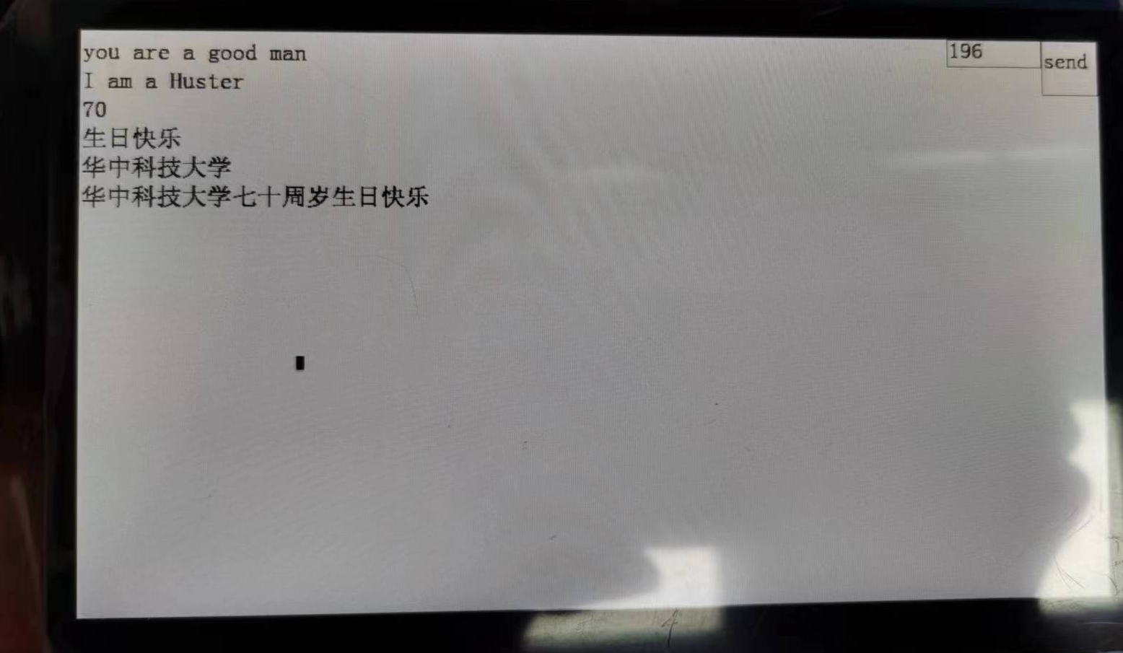
实验五结果

Slide 80
实验六：综合实验
综合运用所学内容，设计并实现一个在多个开发板之间进行蓝牙互联协作的程序或一个功能比较复杂的单机程序。例如：
1. 共享白板：两个开发板之间共享屏幕手绘内容
2. 共享文件：显示远程开发板上的目录文件列表,选中指定文件, 显示指定文件内容(文本和png/jpg图片)
3. 语音消息：两个开发板之间语音转文字并发送到对方屏幕
4. 联网游戏：比如五子棋等
5. 其他
单机程序:
1. 图片浏览器: 图片放大、缩小、图片尺寸超过显示区域时手指拖动显示.
2. 视频播放器
3. 语音识别程序：语音控制屏幕显示
4. 游戏或其他

Slide 81
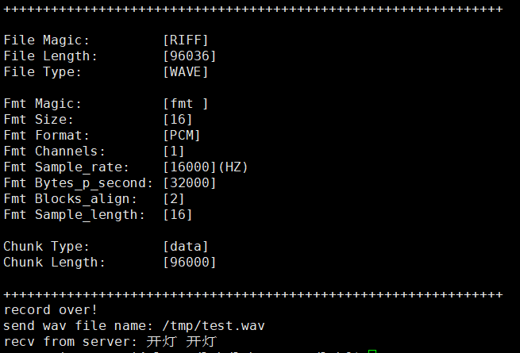
示例：语音识别系统
通过运行程序调用开发板上的麦克风进行录音操作，把录音的内容保存为wav音频文件，然后送到语音识别服务VoskServer进行识别。
程序已经给出 lab6/main.c，同学们在成功编译和运行之后可以考虑如何利用该程序实现一个有图形界面的语音交互的软件或游戏。

Slide 82
接口说明-录音
//录音设备初始化，设置希望的录音采样率，声道，采样bit数
int audio_record_init(char *dev, int rate, int channel, int sample_bit);
//录音指定的毫秒时间，返回录音数据和录音信息
//(实际的录音采样率，声道，采样bit数)
uint8_t * audio_record(int time_ms, pcm_info_st *pcm_info);
//返回pcm_buf需要free
-----------------------------------------------------------------------------------------------
//在main.c函数中调用
/*语音识别要求的pcm采样频率必须是16KHz, 单声道，*/
#define PCM_SAMPLE_RATE 16000 /* 16KHz */
//初始化录音：16KHz采样率, 单声道，16bit采样
audio_record_init(NULL, PCM_SAMPLE_RATE, 1, 16); //只需要初始化一次
//录2秒音频数据, 可以多次调用该函数录音
uint8_t *pcm_buf = audio_record(2000, &pcm_info);
注：录音函数将阻塞执行指定的录音时间，录音完毕后才返回。所以能否做到灵活停止录音将是一个挑战！

Slide 83
接口说明-转换
函数： uint8_t * pcm_s16_mono_resample(
uint8_t *src_buf, pcm_info_st *src_info,
int dst_sample_rate, pcm_info_st *pcm_info);
将PCM录音数据转换成指定采样频率的PCM数据
参数：src_buf：源录音数据
src_info：源录音数据信息
返回的pcm_buf需要free
//调用：
uint8_t *pcm_buf2 = pcm_s16_mono_resample(pcm_buf, &pcm_info, PCM_SAMPLE_RATE, &pcm_info2);

Slide 84
接口说明-保存wav文件
函数： pcm_write_wav_file(…) 将PCM格式的音频数据转换为WAV格式，通过添加44字节的头信息实现
参数： pcm_buf ：16khz PCM的pcm_buffer地址，
pcm_info：重采样后16khz PCM的信息
“/tmp/test.wav”：默认输出文件保存的路径
示例：
pcm_write_wav_file(pcm_buf, &pcm_info, "/tmp/test.wav");

Slide 85
接口说明-识别
函数： send_to_vosk_server(…)，将wav音频文件路径发送给后台语音识别服务进行识别，返回识别结果字符串
参数：file_path：wav音频文件路径
示例：
char *rev = send_to_vosk_server("/tmp/test.wav");
printf("recv from server: %s\n", rev);
注：需要先在开发板上运行后台语音识别服务程序 vosk_server，
1 把lab6/vosk_server整个目录完整打包拷贝到开发板上，运行./run_server.sh
2 需要识别的短语预先写在word.txt，可以自定义

Slide 86
语音识别服务程序的开发(不要求)
函数 | 说明
VoskModel *vosk_model_new(const char *model_path); | 从文件加载模型数据并返回模型对象
void vosk_model_free(VoskModel *model); | 释放模型内存
VoskRecognizer *vosk_recognizer_new(VoskModel *model, float sample_rate); | 创建识别对象
VoskRecognizer *vosk_recognizer_new_grm(VoskModel *model, float sample_rate, const char *grammar); | 使用短语列表创建识别器对象
void vosk_recognizer_free(VoskRecognizer *recognizer); | 释放识别器对象
int vosk_recognizer_accept_waveform(VoskRecognizer *recognizer, const char *data, int length); | 接受并处理新的语音数据块
const char *vosk_recognizer_final_result(VoskRecognizer *recognizer); | 以JSON格式返回语音识别结果
const char *vosk_recognizer_partial_result(VoskRecognizer *recognizer); | 返回部分语音识别
void vosk_set_log_level(int log_level); | 设置Kaldi消息的日志级别
更多接口请参考：lab-2022/lab5/vosk-server/src/vosk-api.h

Slide 87
在实践中体验成功的乐趣！ 谢 谢！

